Slide 1
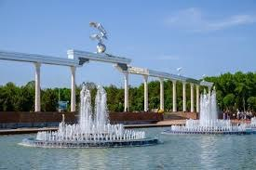
O‘zbek tili
8-sinf
Mavzu: Mustaqil O’zbekiston
(Fe’l nisbatlari)
O‘qituvchi:
Maxmudova Nargiza Esirgapovna

Slide 2
Uyga topshiriq
Respublikamizning shahar va qishloqlarida qanday bunyodkorlik ishlari ketyapti?
“Ozod Vatan farzandimiz” mavzusida matn tuzing.

Slide 3
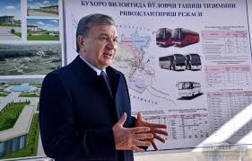
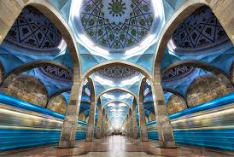
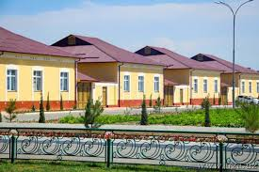
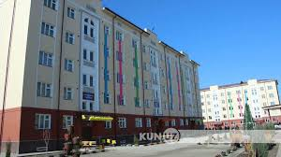
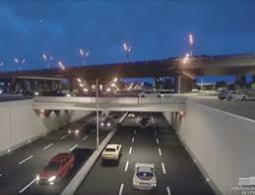
Respublikamizning shahar va qishloqlaridagi bunyodkorlik ishlari
Barcha sa’y-harakatlarimiz obodlik, bunyodkorlik va aholi farovonligiga xizmat qilsin.
Yer osti va yer usti metropoliten liniyalari
“Xumo” muz saroyi
“Obod qishloq” dasturi doirasidagi ishlar
Ko‘p qavatli arzon uy-joylar
3 qavatli ko‘prik

Slide 4
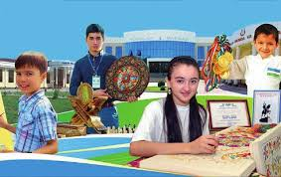
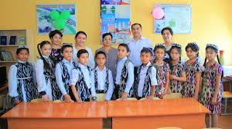
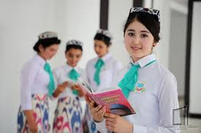
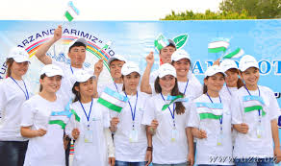
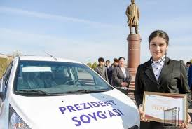
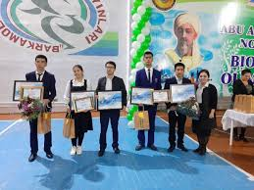
Men ozod va obod yurt farzandiman
Ozod yurtning baxtiyor farzandlari
Sana’tga oshno bo‘lgan yoshlar
Zulfiyaxonim qizlari
Yurtimiz kelajagi – sportchi yoshlar
Eng yaxshi kitobxon o’quvchi
Fan olimpiadalari g‘oliblari

Slide 5
4-topshiriq. Suhbat matnini o‘qing va suhbatni davom ettiring.
- Siz Samarqand shahriga borganmisiz?
- Ha, ta’til kunlari o‘qituvchimiz boshchiligida sinfimiz bilan borgan edik.
- U yerdagi tarixiy obidalar juda ham chiroyli-a
- Ha, ayniqsa Registon maydoni. Bunday chiroyli maydon jahonda yagona bo‘lsa kerak.
- Go‘ri Amir maqbarasiga ham bordingizmi ?
-Ha Go‘ri Amir maqbarasi juda yoqdi. Qarang, bobolarimiz qanchalik buyuk shaxslar bo ‘lishgan!
- Yana qanday tarixiy obidalarni ziyorat qildingiz?
- Bibixonim, Shohi Zinda maqbarasi, Ulug‘bek rasadxonasi

Slide 6
BILIB OLING !
Fe’l nisbatlari. Aniq nisbat
Ish-harakat bilan uning bajarauvchisi orasidagi munosabat fe’l nisbatlari orqali ifodalanadi. O‘zbek tilida 5 xil fe’l nisbati bor.
aniq nisbat
ko‘rdi
o‘zlik nisbat
ko‘rindi
majhul nisbat
ko‘rildi
Birgalik nisbat
ko‘rishdi
orttirma nisbat
ko‘rsatdi

Slide 7
3- mashq. Nuqtalar o‘rniga foydalanish uchun berilgan so‘z va so‘z birikmalaridan mosini qo‘yib yozing.
1991-yil 31-avgust kuni Vatanimiz tarixida …boshlandi. Mustaqillikka erishgach, mamlakatimizning …rivojlandi, … …tiklandi. … … ham juda katta yangiliklar ro‘y berdi. Jahondagi ko‘p mamlakatlar bilan … o‘rnatildi. O‘zbekiston Markaziy Osiyoning eng yirik … va …ga aylandi. Bugungi kunda respublikamiz … maydoniga aylangan.
Foydalanish uchun so ‘z va so‘z birikmalari: iqtisodli, yangi davr, ma’naviy qadriyatlari, sport sohasida, hamkorlik aloqalari, ilm-fan,madaniyat markazi, ulkan qurilishlar.

Slide 8
3- mashq. Nuqtalar o‘rniga foydalanish uchun berilgan so‘z va so‘z birikmalaridan mosini qo‘yib yozing.
1991-yil 31-avgust kuni Vatanimiz tarixida yangi davr boshlandi.
Mustaqillikka erishgach, mamlakatimizning iqtisodi rivojlandi, ma’naviy qadriyatlari tiklandi.
Sport sohasida ham juda katta yangiliklar ro‘y berdi.
Jahondagi ko‘p mamlakatlar bilan hamkorlik aloqalari o‘rnatildi.
O‘zbekiston Markaziy Osiyoning eng yirik ilm-fan va madaniyat markaziga aylandi.
Bugungi kunda respublikamiz ulkan qurilishlar maydoniga aylangan.

Slide 9
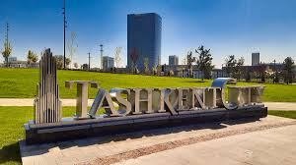
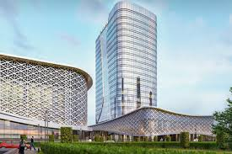

Slide 10
5-topshiriq. Berilgan javoblarga mos savollar qo‘ying va o‘zaro suhbatlashing.
- … ?
- Poytaxtimiz markazida “Toshkent City” majmuasi qurilishi boshlangan.
- … ?
- “Toshkent City” majmuasi eng zamonaviy baland uylar, katta savdo markazlaridan iborat bo‘ladi.
- … ?
- Ushbu majmuadagi uylarning balandligi 20-40 qavatdan iborat bo‘ladi.
- … ?
- Hozirgi kunda respublikamizning barcha shahar va tumanlarida bunyodkorlik ishlari olib borilyapti.

Slide 11
5-topshiriq. Berilgan javoblarga mos savollar qo‘ying va o‘zaro suhbatlashing.
“Toshkent City” majmuasi qurilishi qayerda boshlangan?
- Poytaxtimiz markazida “Toshkent City” majmuasi qurilishi boshlangan.
“Toshkent City” majmuasida nimalar joylashgan?
- “Toshkent City” majmuasi eng zamonaviy baland uylar, katta savdo markazlaridan iborat bo‘ladi
Ushbu majmuadagi uylarning balandligi necha qavatdan iborat ?
- Ushbu majmuadagi uylarning balandligi 20-40 qavatdan iborat bo‘ladi.
Respublikamizning tuman va shaharlarida qanday ishlar olib borilyapti?
- Hozirgi kunda respublikamizning barcha tuman va shaharlarida bunyodkorlik ishlari olib borilyapti.

Slide 12
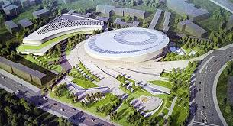
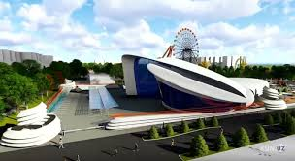
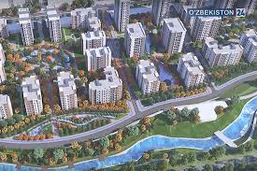
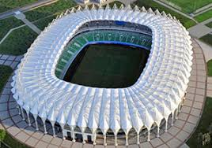
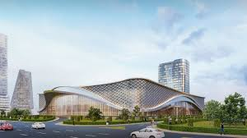
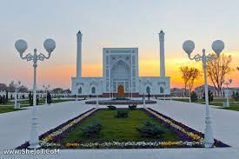
6-topshiriq. “Klaster” usuli yordamidan foydalanib, shahar yoki tumanlarimizdagi yangi inshootlar, ishga tushirilgan korxonalar haqida ma’lumot bering.
Yangi ko‘ngilochar bog‘lar
“Xumo”muz saroyi
Yangi turar-joy binolari
Inshootlar
Bunyodkor stadioni
“Toshkent City” majmuasi
“Minor” jome’ masjidi

Slide 13
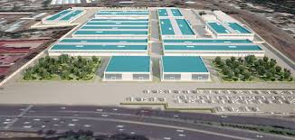
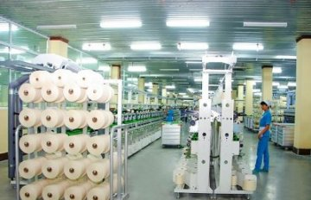
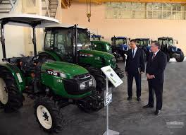
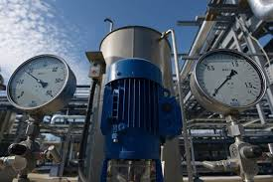
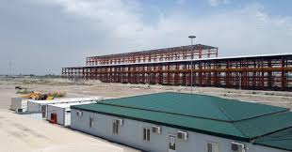
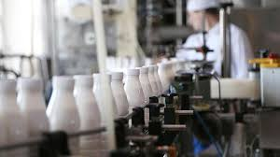
6-topshiriq. “Klaster” usuli yordamidan foydalanib, shahar yoki tumanlarimizdagi yangi inshootlar, ishga tushirilgan korxonalar haqida ma’lumot bering.
Toshkent lak bo ‘yoq zavodi
Toshkent to ‘qimachilik kombinati
Korxonalar
Toshkent qishloq xo ‘jaligi texnikasi korxonasi
Toshkent metallurgiya zavodi
Toshkent issiqlik elektr stansiyasi
Oziq ovqat ishlab chiqarish sanoati

Slide 14
Uyga topshiriq
“O‘zbekiston kelajagi porloq yurt” mavzusida matn tuzing.

